Slide 1
6-ТЕМА: ПРИБЛИЖЕННЫЕ МЕТОДЫ РЕШЕНИЯ АЛГЕБРАИЧЕСКИХ И ТРАНСЦЕНДЕНТНЫХ УРАВНЕНИЙ. ИТЕРАЦИОННЫЕ МЕТОД ХОРДА, ОЦЕНКА СХОДИМОСТИ.
Профессор-преподаватель: Асадов Кувончбек Уринович
Notes:
Этот шаблон можно использовать как начальный файл для представления учебных материалов группе слушателей.
Разделы
Для добавления разделов щелкните слайд правой кнопкой мыши. Разделы позволяют упорядочить слайды и организовать совместную работу нескольких авторов.
Заметки
Используйте раздел заметок для размещения заметок докладчика или дополнительных сведений для аудитории. Во время воспроизведения презентации эти заметки отображаются в представлении презентации.
Обращайте внимание на размер шрифта (важно обеспечить различимость при ослабленном зрении, видеосъемке и чтении с экрана)
Сочетаемые цвета
Обратите особое внимание на графики, диаграммы и надписи.
Учтите, что печать будет выполняться в черно-белом режиме или в оттенках серого. Выполните пробную печать, чтобы убедиться в сохранении разницы между цветами при печати в черно-белом режиме или в оттенках серого.
Диаграммы, таблицы и графики
Не усложняйте восприятие: по возможности используйте согласованные, простые стили и цвета.
Снабдите все диаграммы и таблицы подписями.

Slide 2
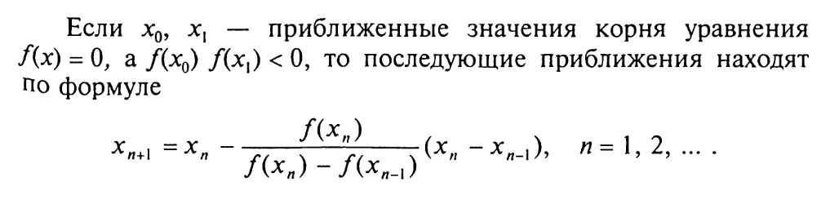
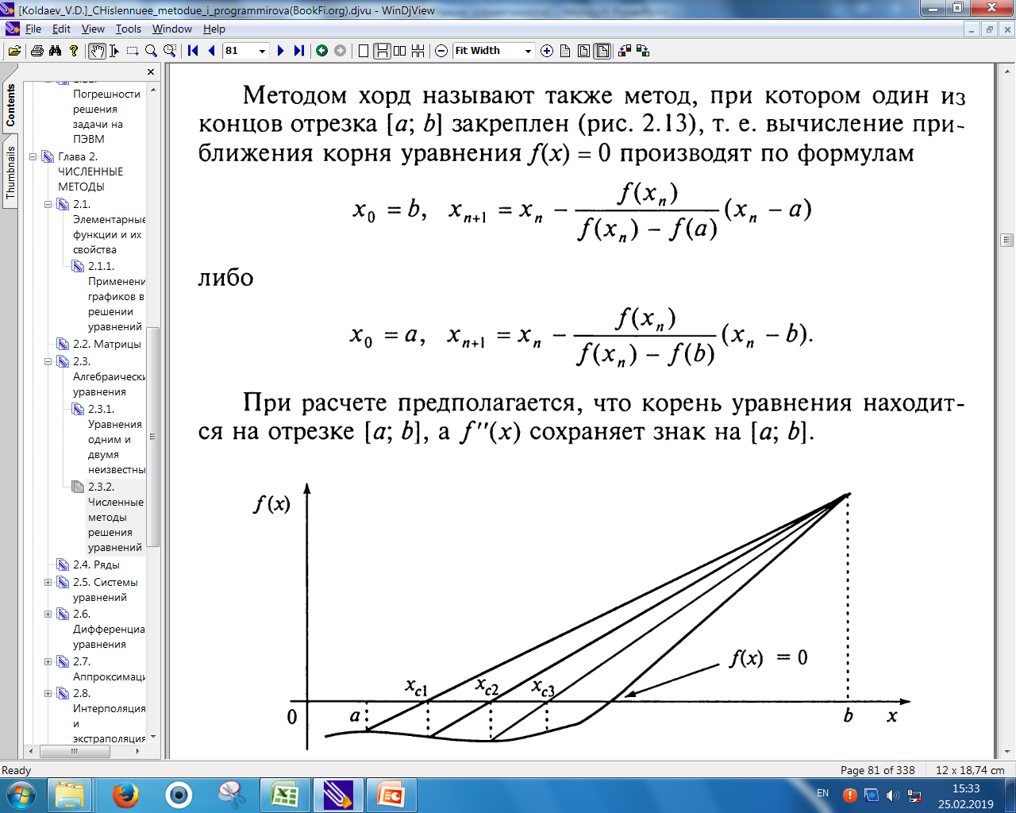
Метод хорд
Notes:
Дайте краткий обзор презентации. Опишите главную суть презентации и обоснуйте ее важность.
Представьте каждую из основных тем.
Чтобы предоставить слушателям ориентир, можно можете повторять этот обзорный слайд в ходе презентации, выделяя тему, которая будет обсуждаться далее.

Slide 3

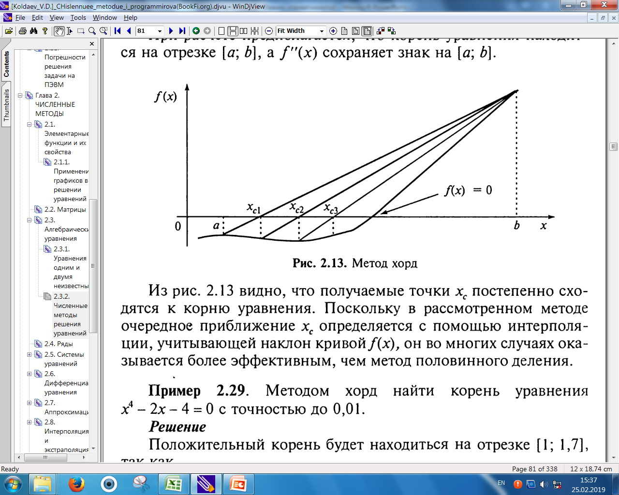
Notes:
Это другой параметр для обзорных слайдов, использующих переходы.

Slide 4
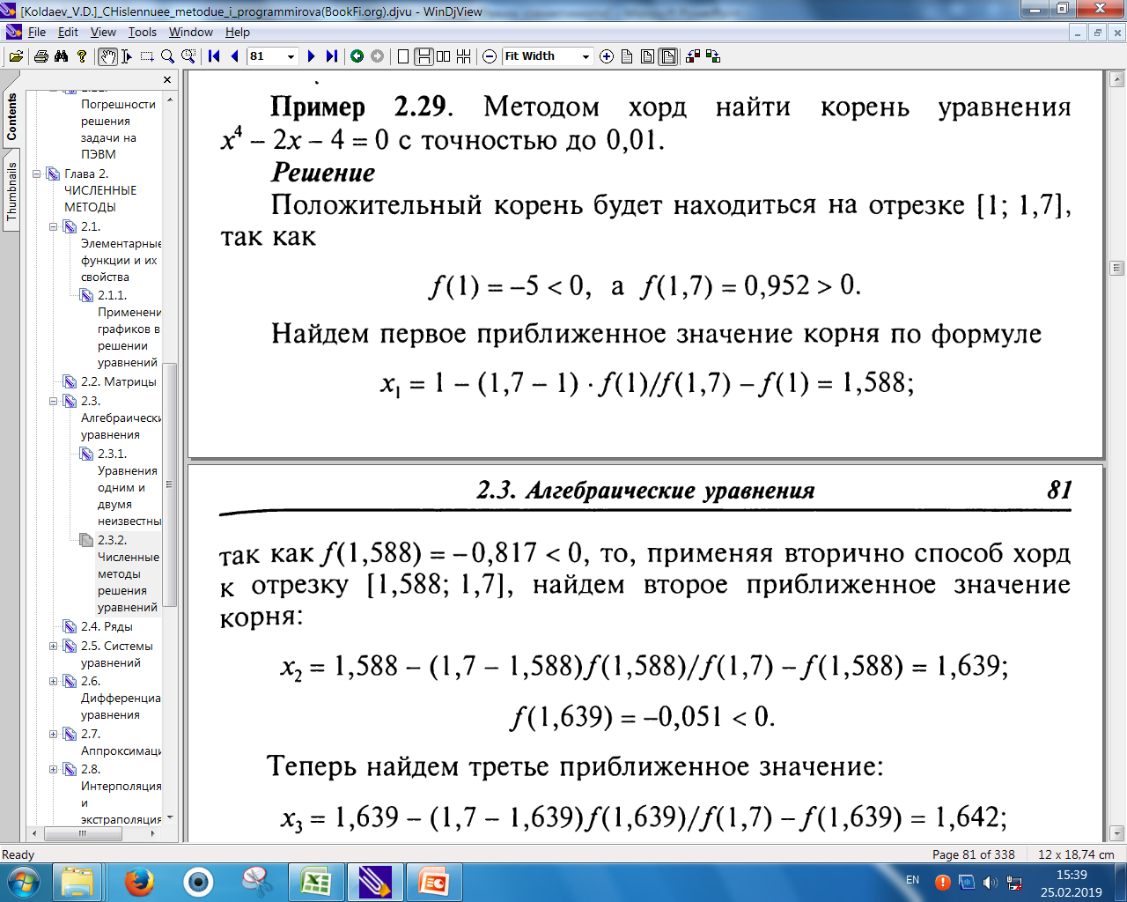

Slide 5
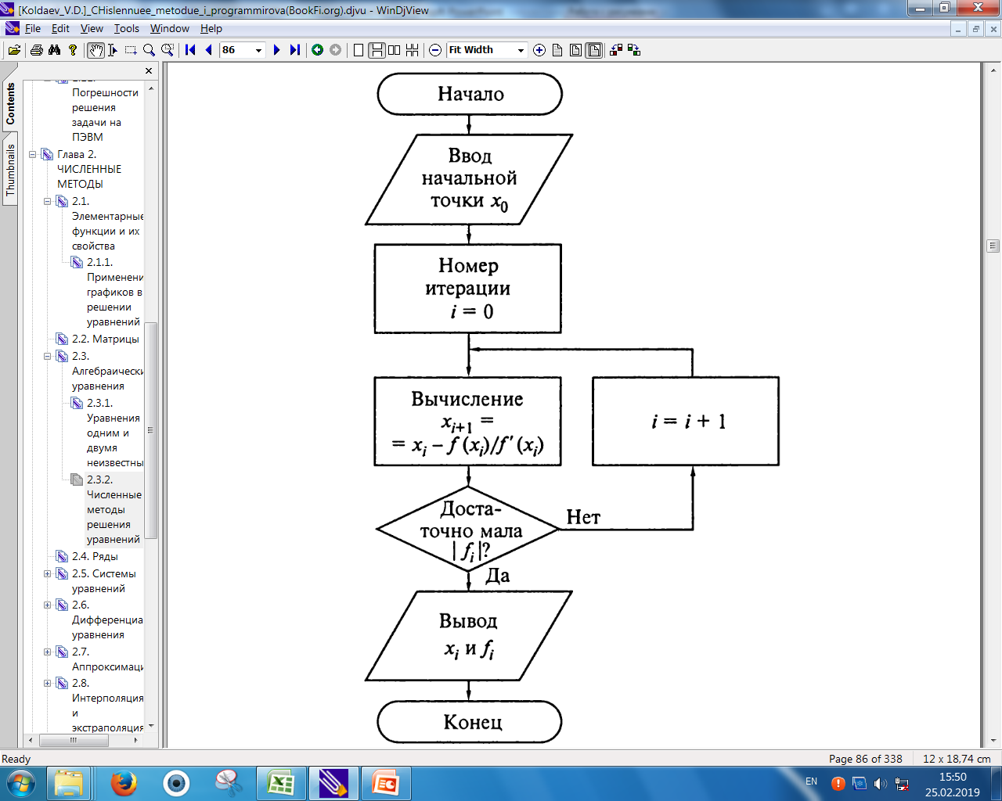

Slide 6
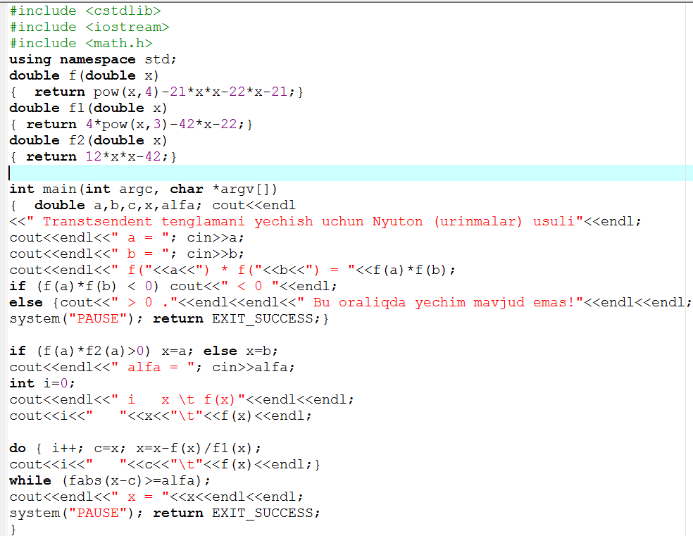

Slide 7
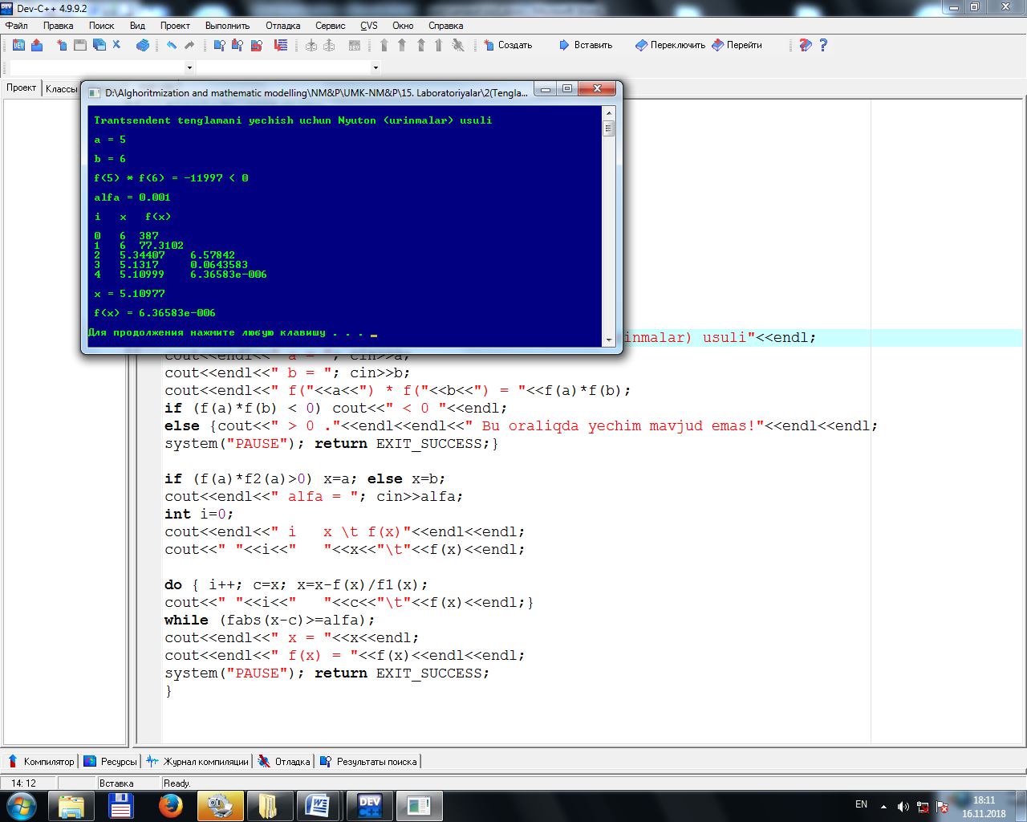

Slide 8
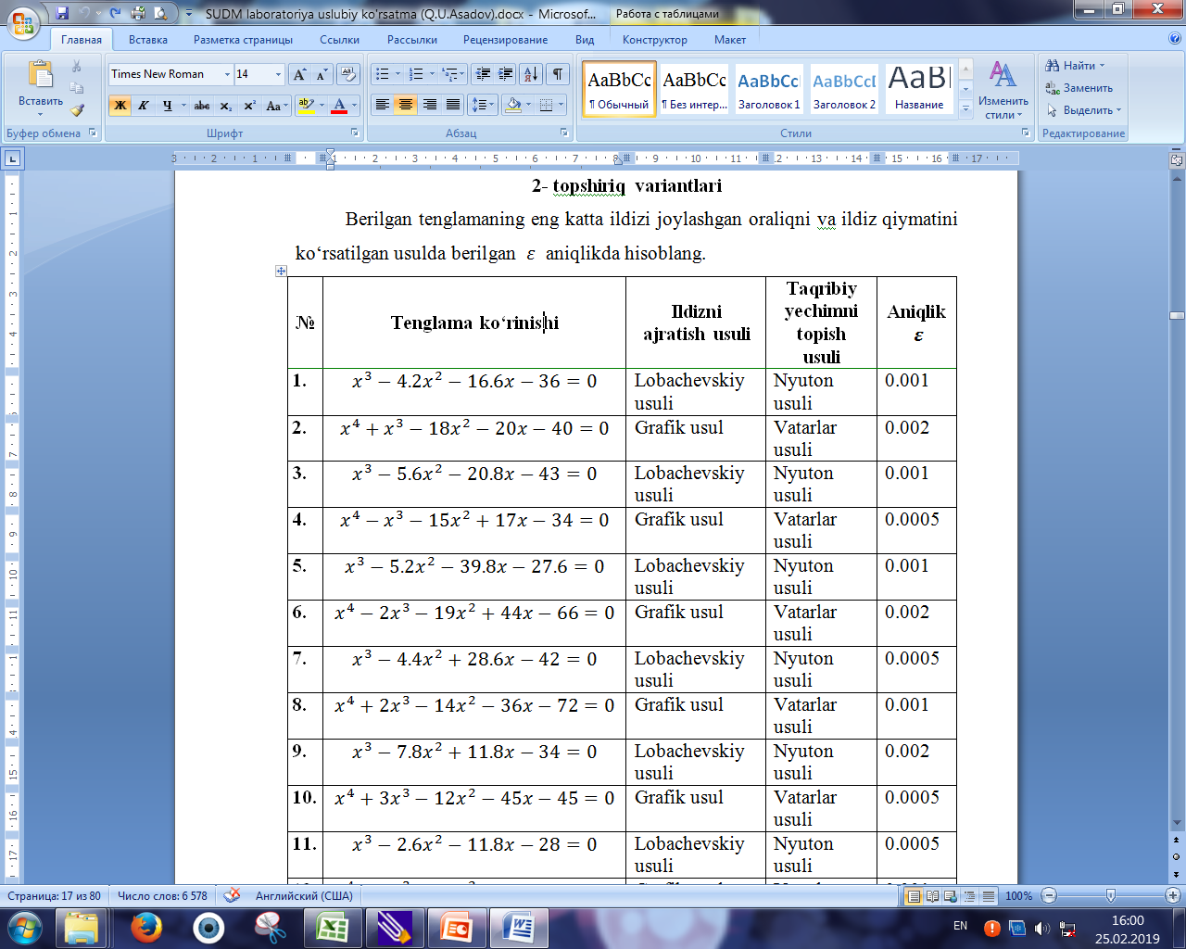
Варианты:

Slide 9
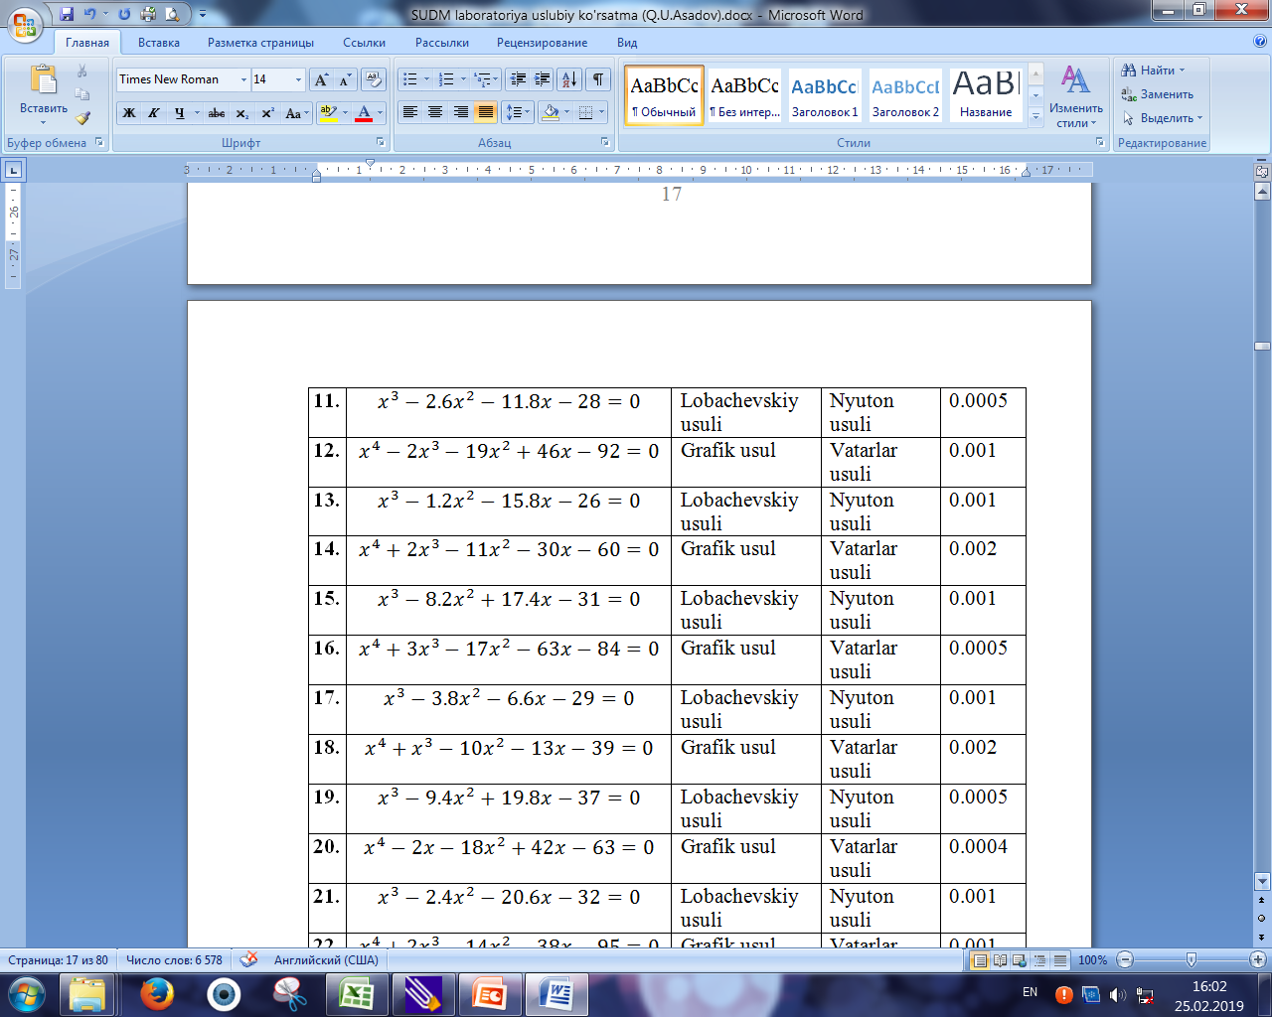

Slide 10
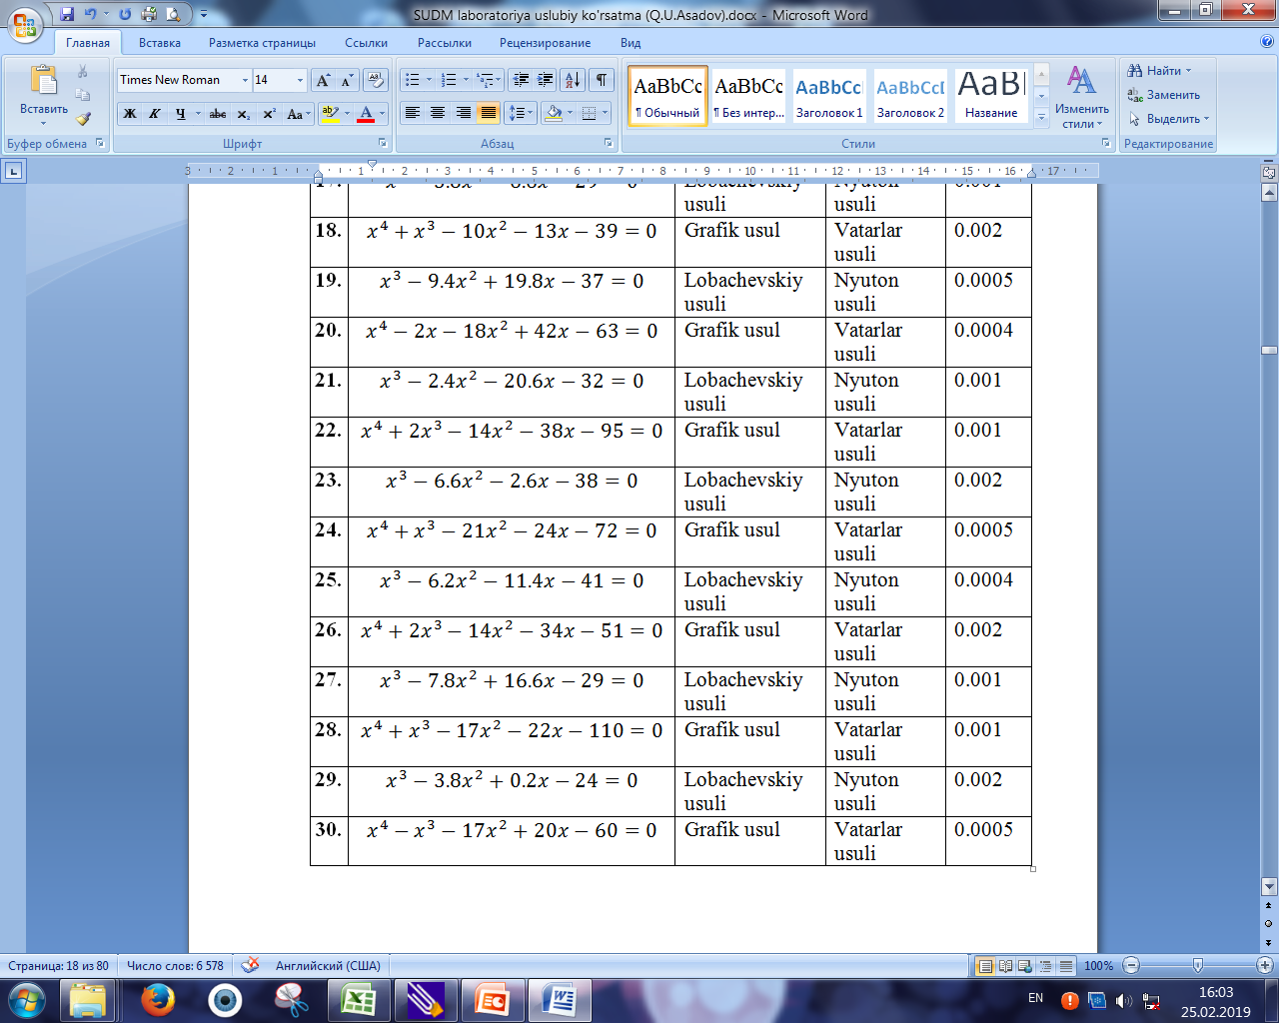

Slide 11
ВОПРОСЫ?
Notes:
Microsoft Инженерное мастерство
Конфиденциальная информация Майкрософт

